Slide 1
‘’DEĞERLERİNE ÖNEM VEREN KALİTELİ EĞİTİMİN ADRESİ’’

Slide 2
AKADEMİK ÇALIŞMALAR
DENEMELER
TESTLER

Slide 3
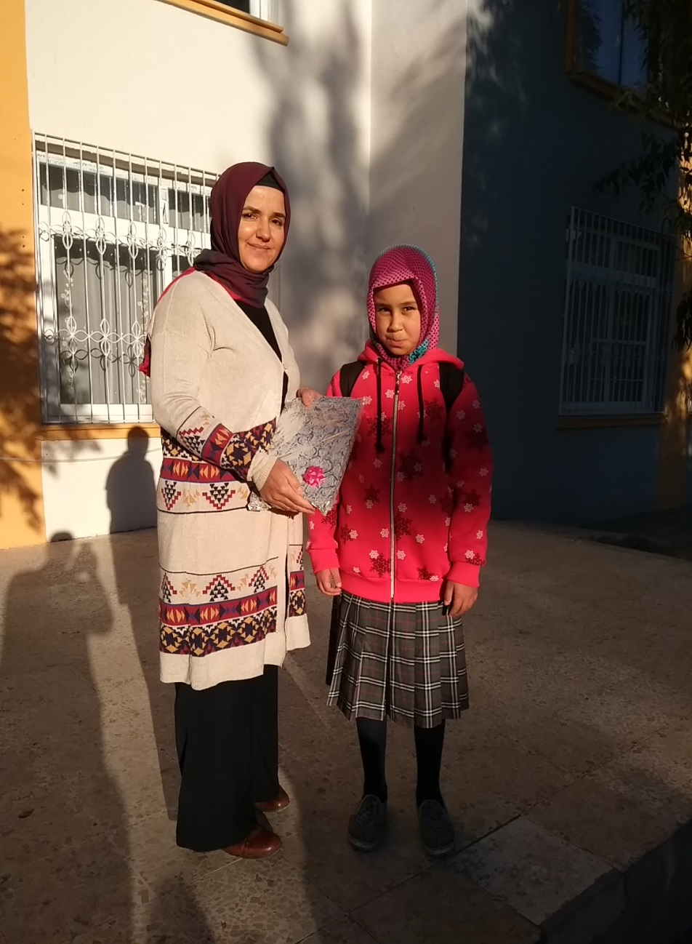

Slide 5
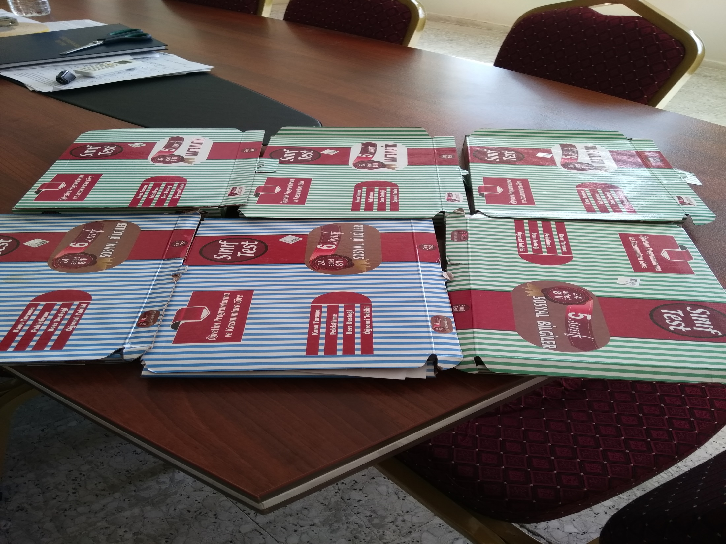

Slide 6
DERECE YAPANLARA HEDİYELER VERDİK

Slide 7
KARİYER GÜNLERİ
BAĞIMLILIKLA MÜCADELE
DEĞERLER EĞİTİMİ
KURANLA DİRİLİŞ
ÖZBAKIM VE KİŞİSEL TEMİZLİK

Slide 8
KİTAP KAMPANYASI
ERDEMLİ SEMERKAND TEMSİLCİLİĞİ OKULUMUZ ÖĞRENCİ VE ÖĞRETMENLERİNE KİTAP KAMPANYASI DÜZENLEDİ.KAMPANYA NETİCESİNDE KÜTÜPHANEMİZ ZENGİNLEŞTİ

Slide 9
MESCİT SOHBETLERİ

Slide 10
PROJELER
KİTAP OKUYAN YEDİLER
HER SINIFIN BİR YETİM KARDEŞİ VAR

Slide 11
EVİN OKULA YAKINLAŞMASI VE DEĞİŞEN ANNE BABA ROLLERİ PROJESİ

Slide 12
KONU | GÖREVLİ | KURUMU | TARİH | SAAT
Ergenlik dönemi ve özellikleri, ergenlikte davranış bozuklukları ve çözüm yolları- Madde bağımlılığı ve zararlı alışkanlıklarla mücadele | M. Serdar İSPİR | ERDEMLİ REHBERLİK VE ARAŞTIRMA MERKEZİ | 16.03.2016 | 20.00
Televizyon, cep telefonu, internet ve sosyal medya(fırsatlar ve tehditler)-Çocuklarda kitap okuma alışkanlığı kazandırılmasının önemi ve aileye düşen görevler. | Osman Zafer ŞAHİN | Akdeniz Ortaokulu | 23.03.2017 | 20.00
Çocukluk ve gençlik döneminde din eğitimi-Çocuklarda ahlaki gelişim | Enis YILDIRIM | Erdemli Çıraklık Eğitim Merkezi | 12.04.2017 | 20.00

Slide 13
Değerlerimiz ve Biz

Slide 14
YARIŞMALAR

Slide 15
ARAPÇA ŞARKI YARIŞMASI MERSİN

Slide 16
ARAPÇA ŞARKI YARIŞMASI MERSİN

Slide 17
İLAHİ SÖYLEME YARIŞMASI

Slide 18
İLAHİ SÖYLEME YARIŞMASI

Slide 19
15 TEMMUZ ŞEHİTLERİ ŞİİR YARIŞMASI MERSİN

Slide 20
SOSYAL VE KÜLTÜREL FAALİYETLER
40 ŞAİR 40 ŞİİR ETKİNLİĞİ
OKUL BAHÇESİNE ÇİÇEK DİKİMİ
CAMİ VE DİN GÖREVLİLERİ HAFTASI
CUMA İKRAMLARI
KAHVALTI PROGRAMI
KERMES
KUTLU DOĞUM VE MEVLİD KANDİLİ
Pİ GÜNÜ
PİKNİK
RESİM SERGİSİ
İKRAMLAR
TÖRENLERDE HADİS VE ŞİİR OKUMA

